Slide 1
Государственное бюджетное образовательное учреждение Центр психолого-медико-социального сопровождения Выборгского района Санкт-Петербурга
ТОЛЕРАНТНОСТЬ
Кандидат философских наук,
педагог-психолог
Медведева М.А.
Костромской проспект, дом 7
Тел. (812) 553-18-75

Slide 2
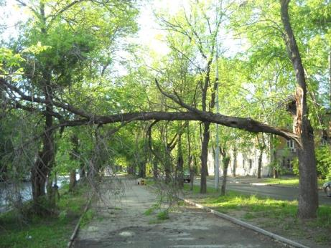
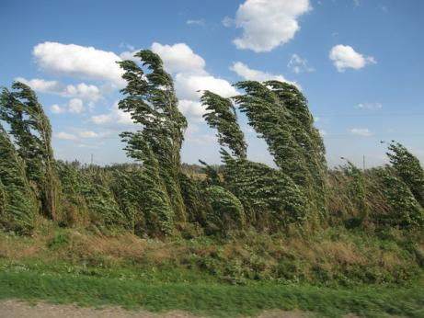
Толерантность
От лат. tolerantia – терпение.
Отсутствие или ослабление реагирования на какой-либо неблагоприятный фактор в результате снижения чувствительности к его воздействию.

Slide 3
Толерантность
Устойчивость
Способность реализовать свои личные цели и отстоять свою позицию
Гибкость
Способность с уважением относиться к мнению и ценностям других людей

Slide 4
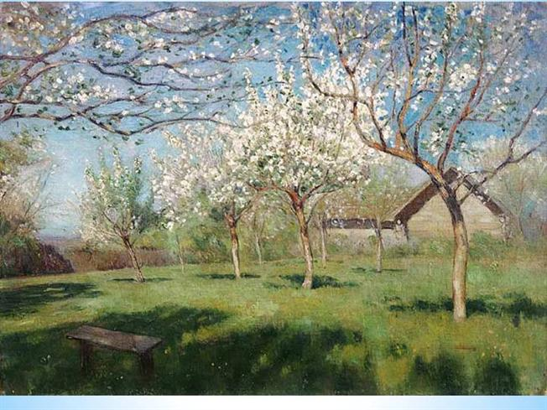
Толерантность
Уступая в малом,
получишь многое

